Slide 2
К какому эону относятся эра, к которой относится вендский период?

Slide 3
В каком периоде происходит массовое появление скелетных элементов у морских организмов?

Slide 4
Выберете период, имеющий самый малый возраст
Кембрий
Карбон
Девон
Триас
Пермь

Slide 5
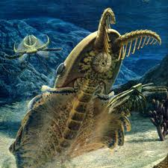
Что это за организм?

Slide 6
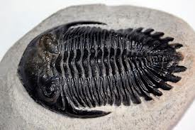
Что это за организм?

